Slide 1
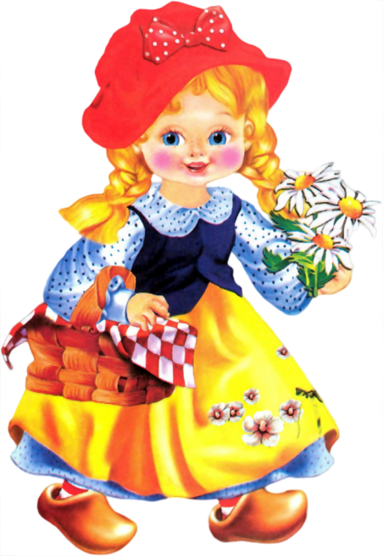
Дидактическая игра «Собери овощи в корзину Красной шапочки»
Образовательная область: окружающий мир, экология,
УМК – любой, второй класс
Автор: Чубаева Н.Н., воспитатель МОУ «С(К)ОШИ №4» высшей квалификационной категории, город Магнитогорск, Челябинская область
2020/2021 год

Slide 2
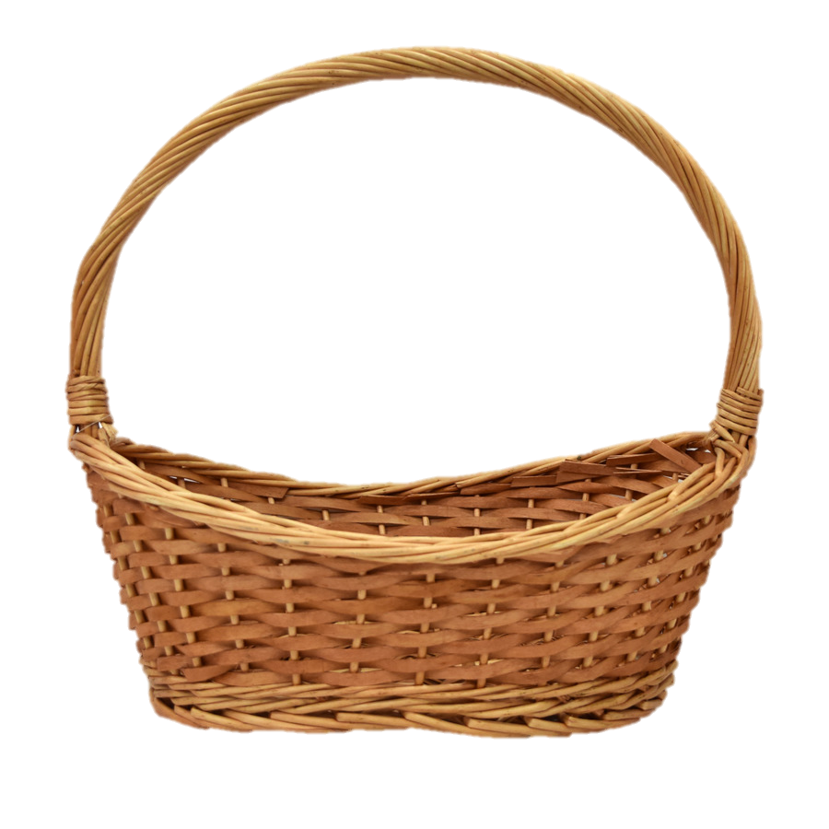
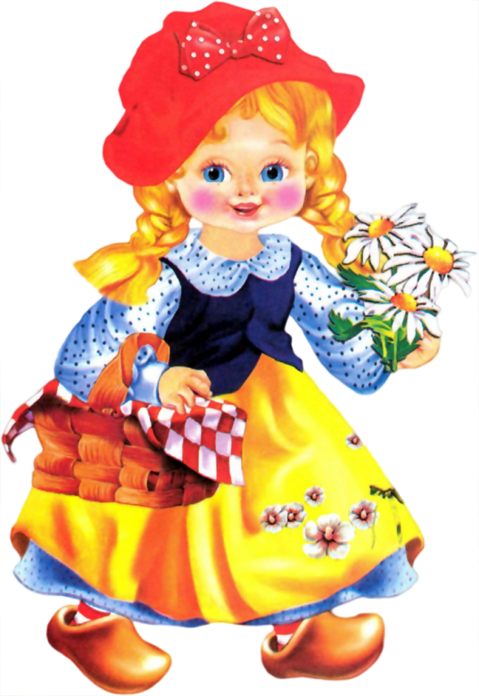
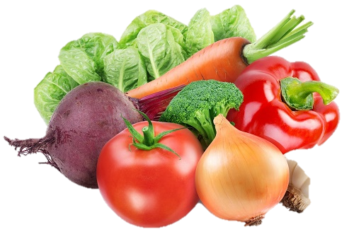
Привет, друзья!
Помогите, пожалуйста, мне пройти к бабушке.
Чтобы попасть к бабушке, необходимо собрать корзинку с овощами!

Slide 3
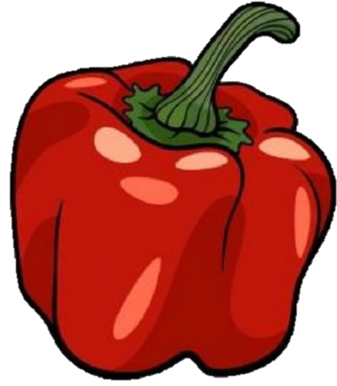
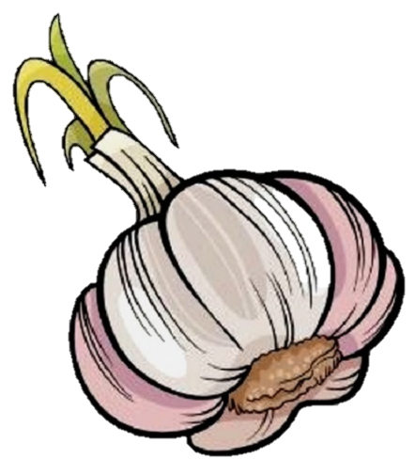
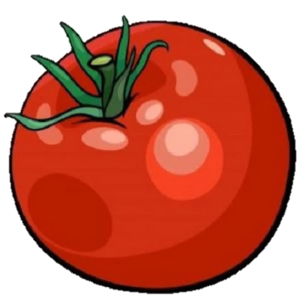
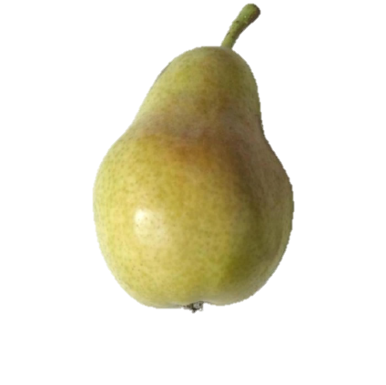
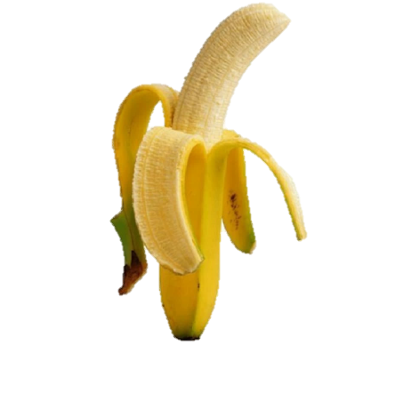
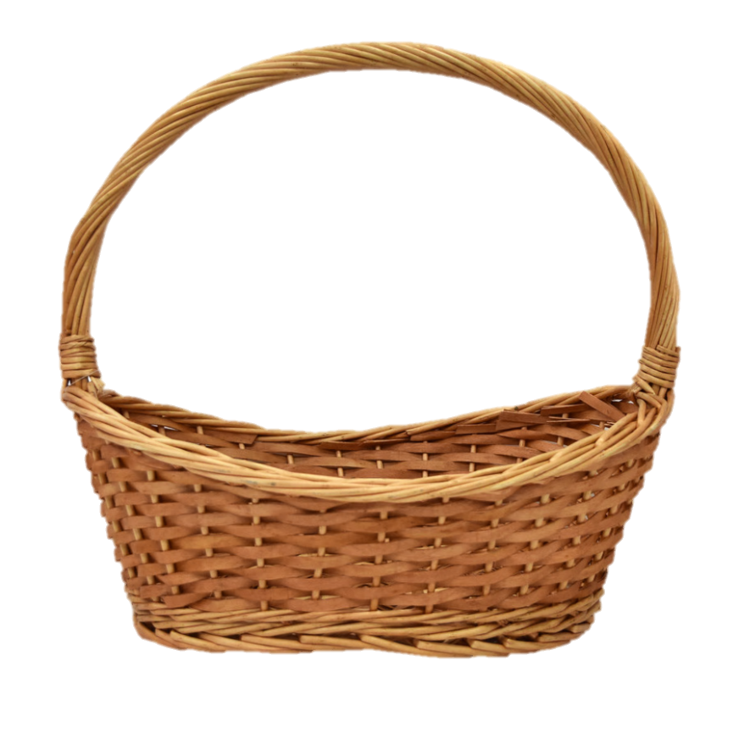

Slide 4
Источники информации
Красная шапочка
Овощи
Фрукты
Обработанный фон
Корзинка

